Slide 1
Optativa Cabeamento estruturado e fibras ópticas
Aula 8: Práticas de gerenciamento de do cabeamento estruturado
Prof. Diovani Milhorim

Slide 2
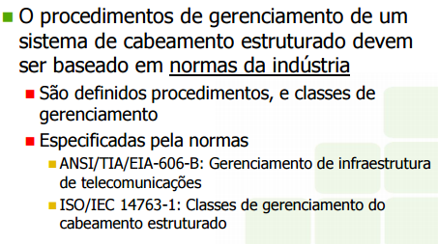
Gerenciamento do cabeamento
Introdução:

Slide 3
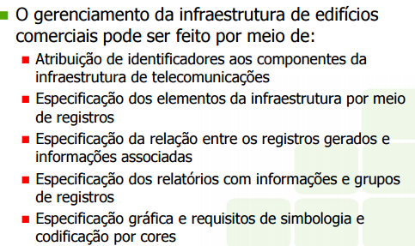
Gerenciamento do cabeamento
Introdução:

Slide 4
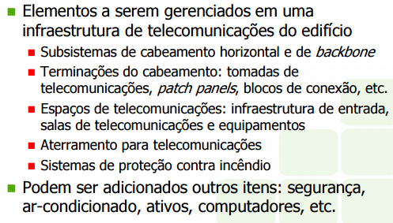
Gerenciamento do cabeamento
Introdução:

Slide 5
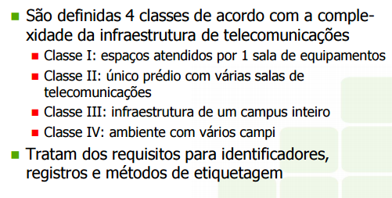
Gerenciamento do cabeamento
Classes de gerenciamento:

Slide 6
Gerenciamento do cabeamento
Identificadores:

Slide 7
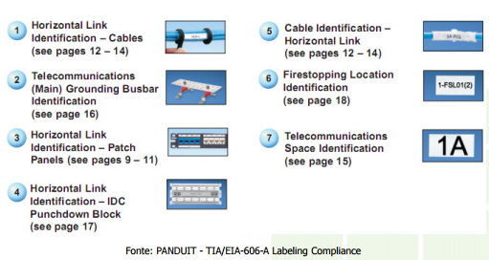
Gerenciamento do cabeamento
Identificadores:

Slide 8
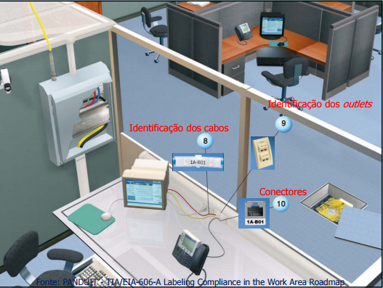
Gerenciamento do cabeamento
Identificadores:

Slide 9
Gerenciamento do cabeamento
Identificadores: tomada área de trabalho

Slide 10
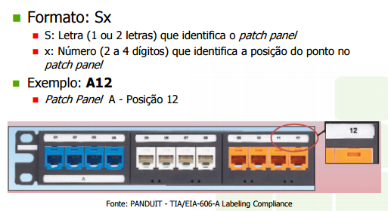
Gerenciamento do cabeamento
Identificadores: patch panel

Slide 11
Gerenciamento do cabeamento
Identificadores: cabo

Slide 12
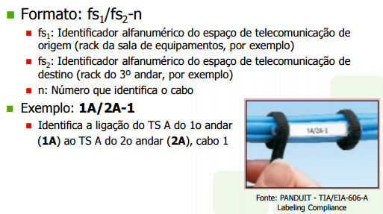
Gerenciamento do cabeamento
Identificadores: cabo de backbone

Slide 13
Gerenciamento do cabeamento
Identificadores: Espaços de telecomunicações

Slide 14
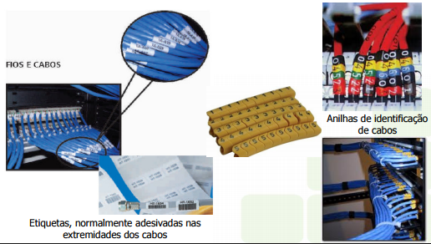
Gerenciamento do cabeamento
Identificadores: cabos – tipo de identificadores

Slide 15
Gerenciamento do cabeamento
Identificadores: cabos – tipo de identificadores

Slide 16
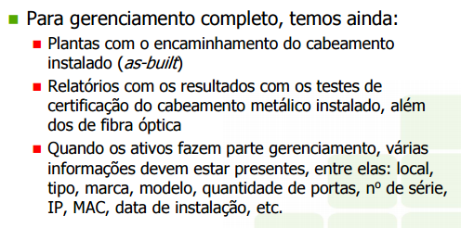
Gerenciamento do cabeamento
Identificadores: Informações adicionais

Slide 17
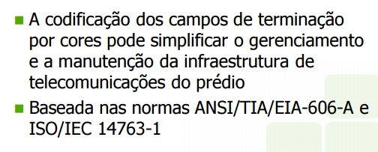
Gerenciamento do cabeamento
Identificadores: Código de cores

Slide 18
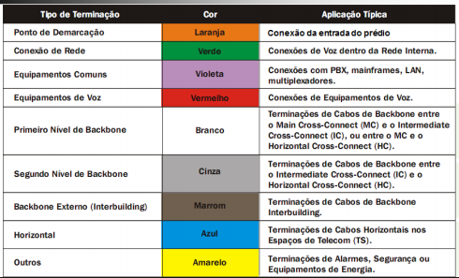
Gerenciamento do cabeamento
Identificadores: Código de cores

Slide 19
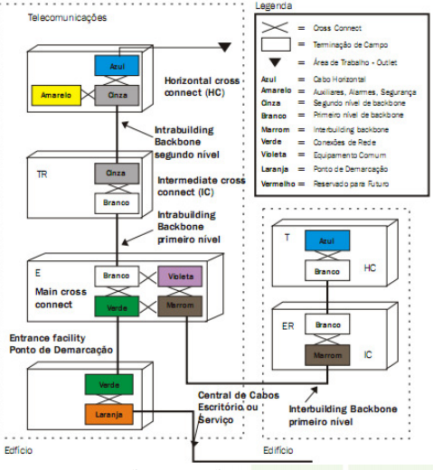
Gerenciamento do cabeamento
Identificadores: Código de cores

Slide 20
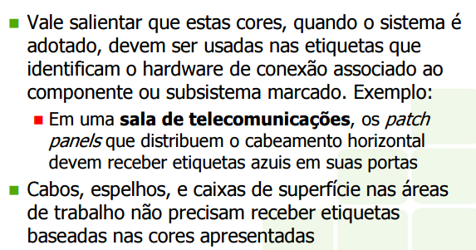
Gerenciamento do cabeamento
Identificadores: Código de cores

Slide 21
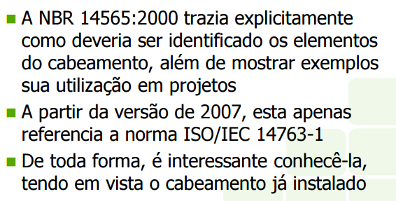
Gerenciamento do cabeamento
NBR 14565

Slide 22
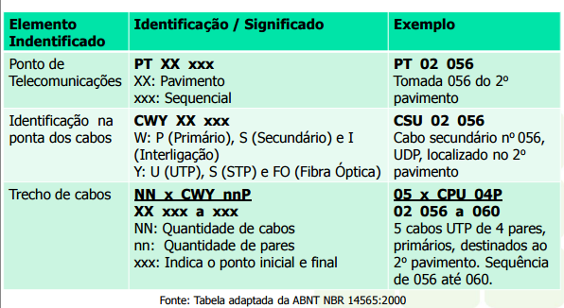
Gerenciamento do cabeamento
NBR 14565

Slide 23
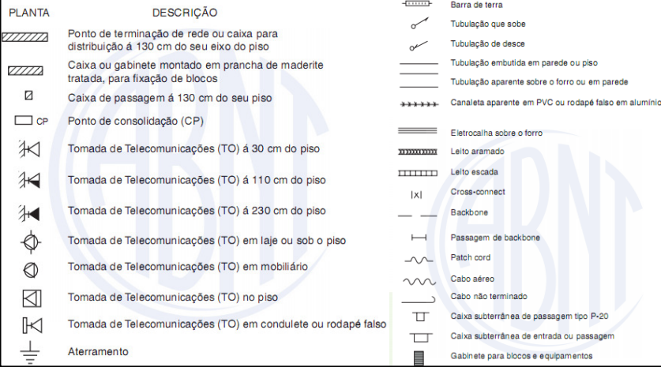
Gerenciamento do cabeamento
Simbologia

